Slide 1
第七节
第二章
随机变量的函数的分布
一、离散型随机变量的函数的分布
二、连续型随机变量的函数的分布

Slide 2
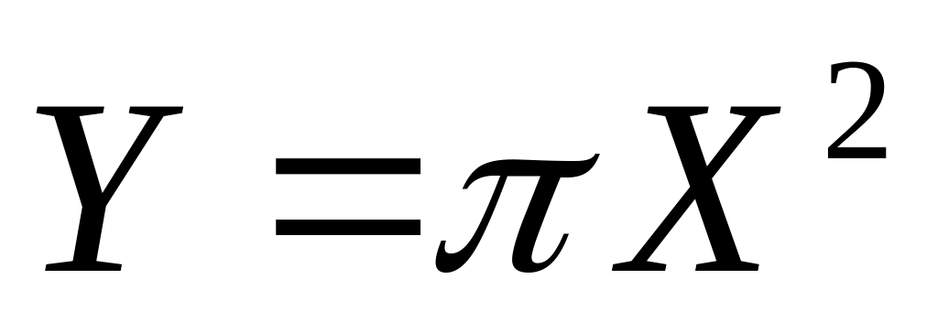
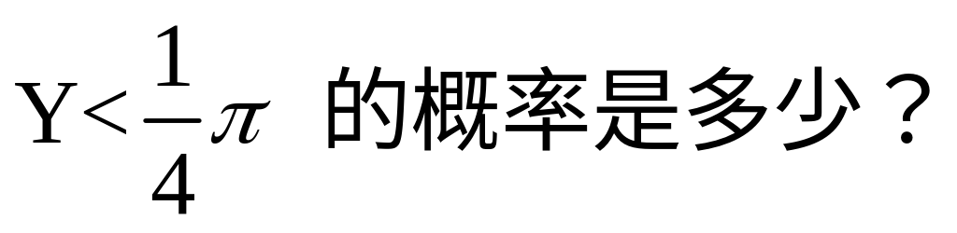
问题:圆盘半径用X表示，X在(0,1)之内等可能取值，是一个随机数，因此圆盘的面积Y也是一个随机变量。
X服从 U(0,1)分布,求圆盘面积Y 的分布
首先，随机变量X与Y的关系：
求Y的分布，我们先看一个特例：

Slide 3
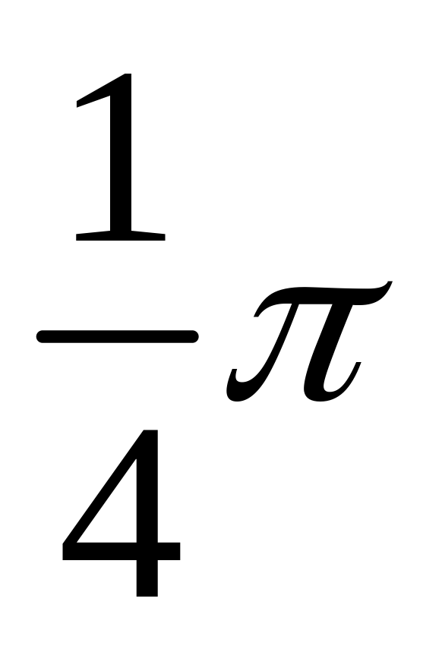

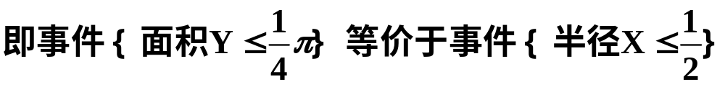
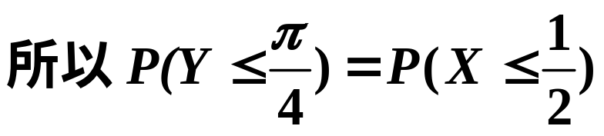
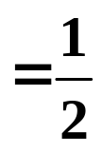
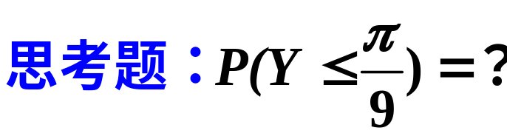
面积Y小于
0
1
意味着半径X<1/2

Slide 4
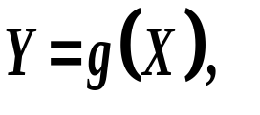
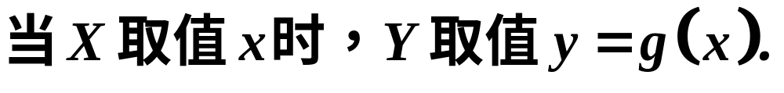
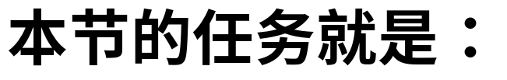
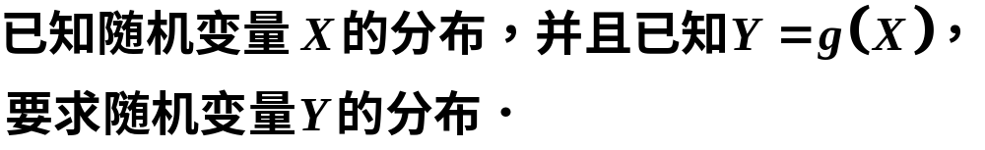
随机变量的函数
X取值不能事先确定
(分布律或分布密度）。

Slide 5
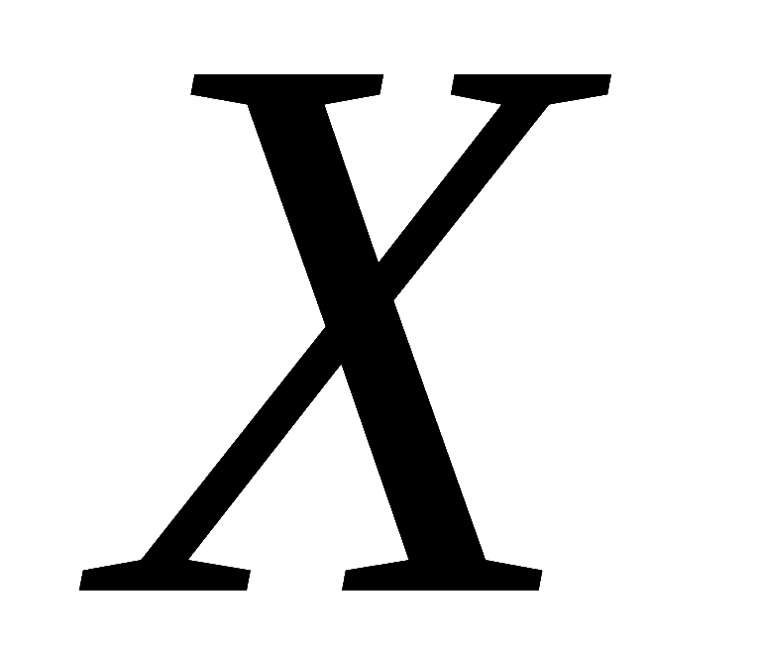
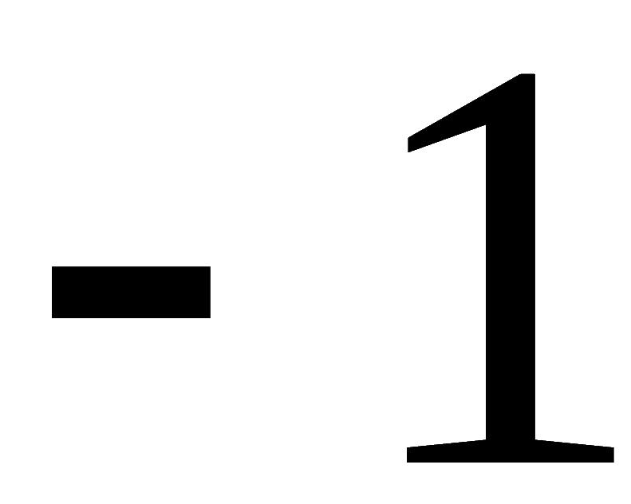


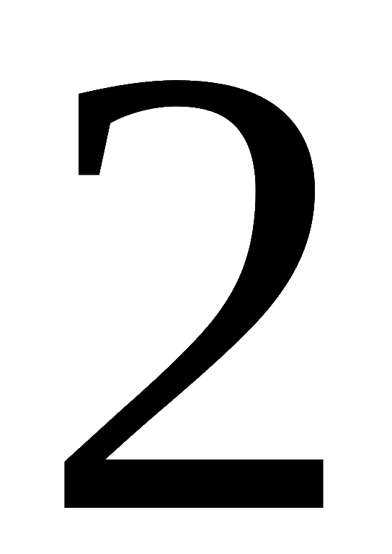
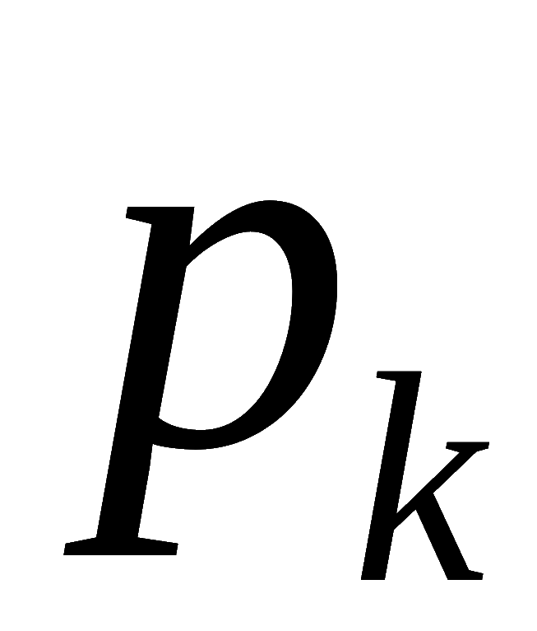
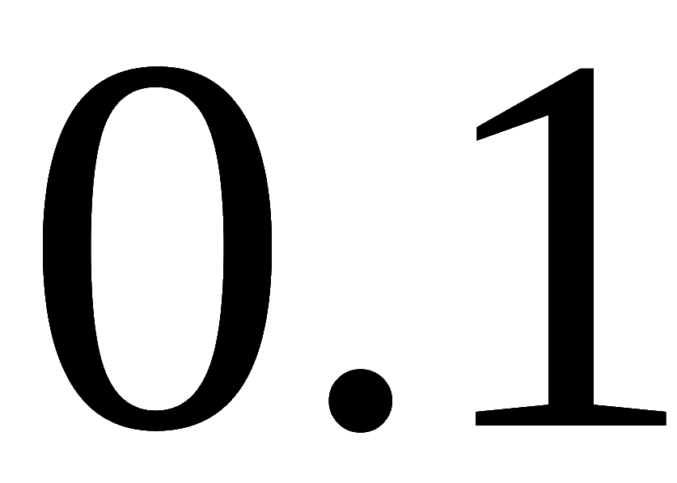
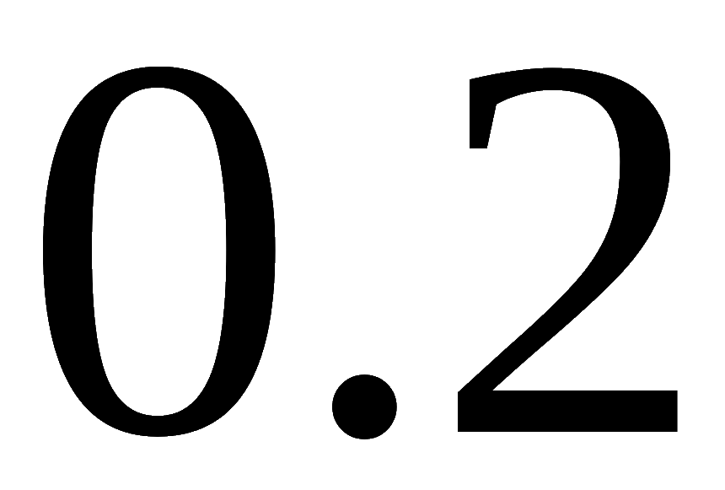
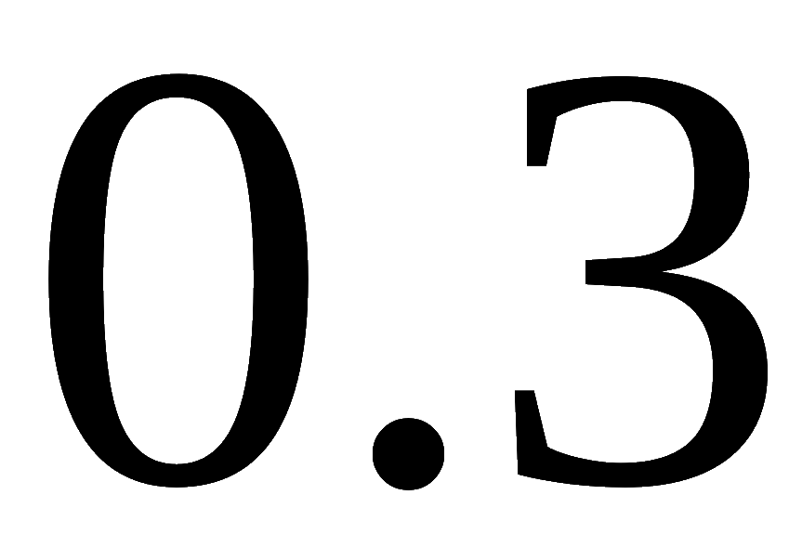
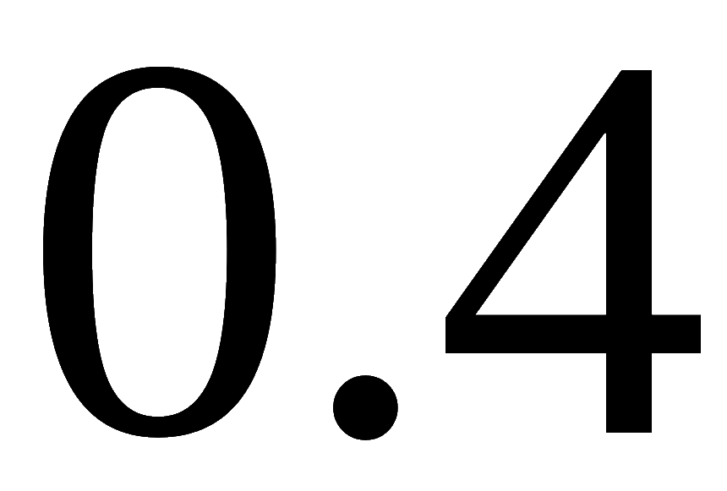
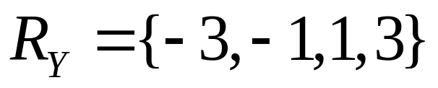
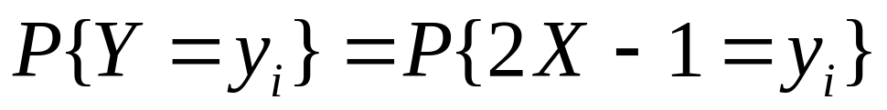
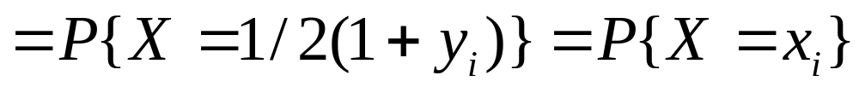
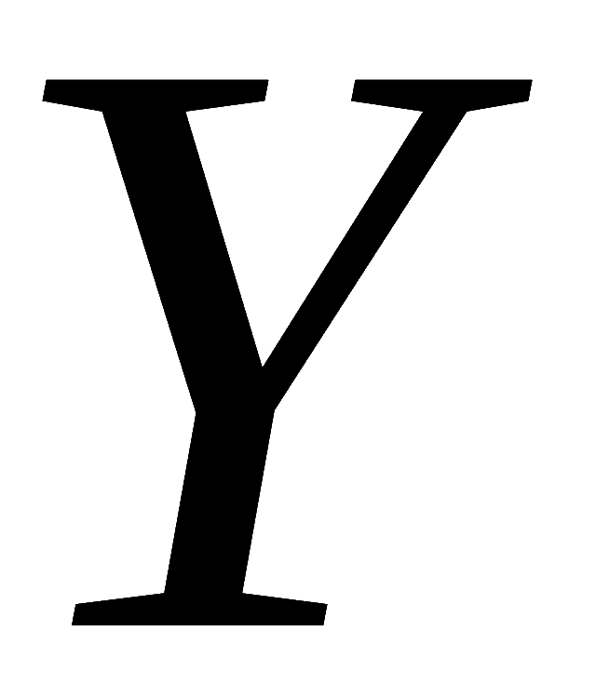
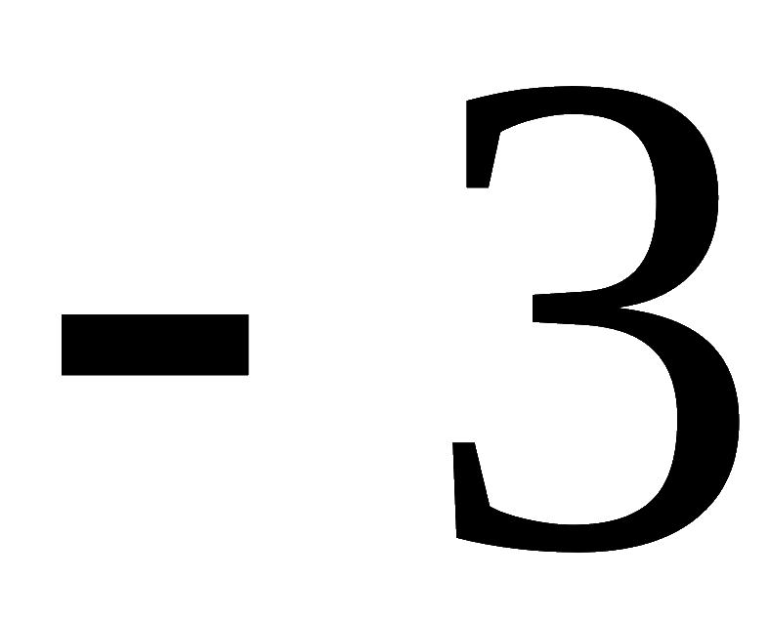
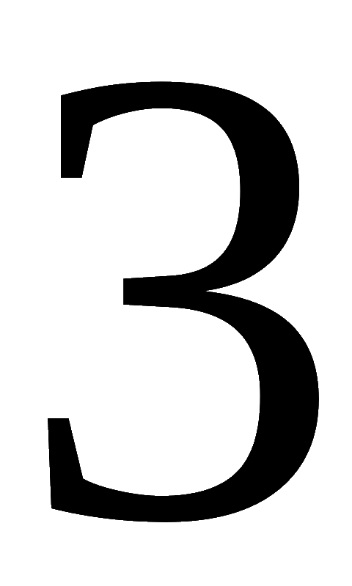
一、离散型随机变量函数的分布
例1. 已知X 的分布律为
求Y=2X－1，Z=X²＋1的分布律。
解 ⑴
故Y的分布律为

Slide 6
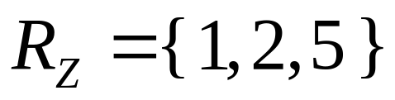
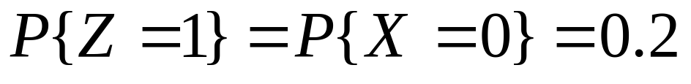
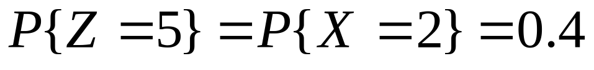
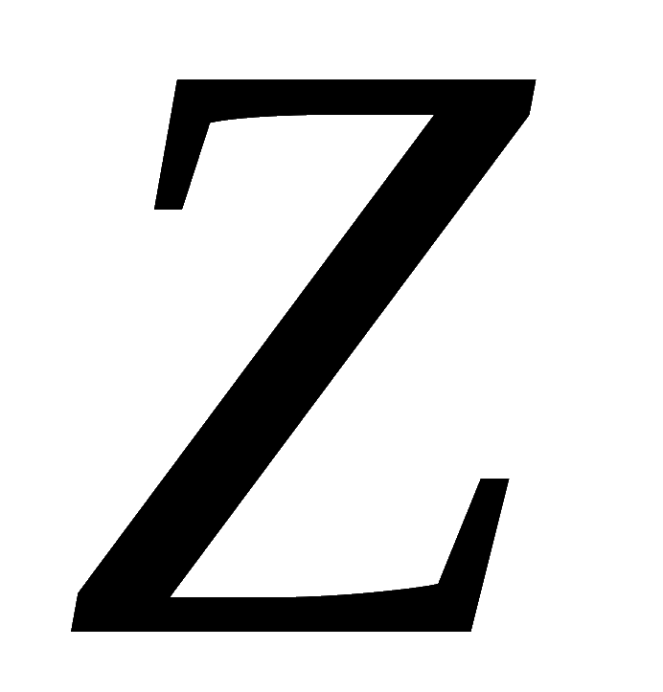

⑵
Z=X²＋1
故Z 的分布律为

Slide 7
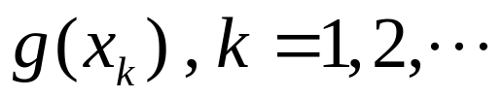
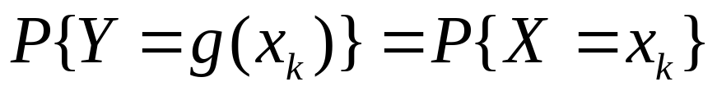
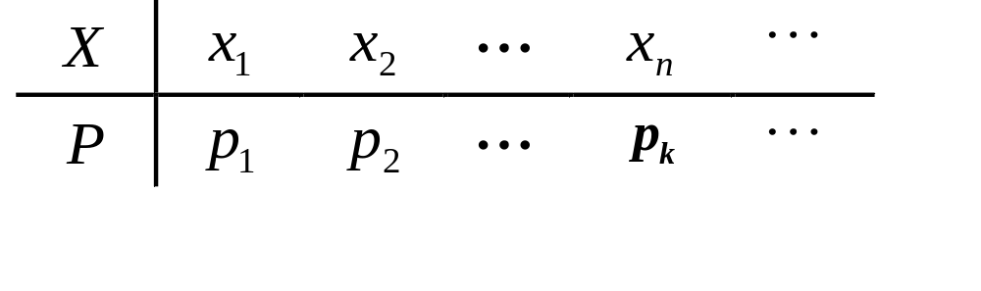
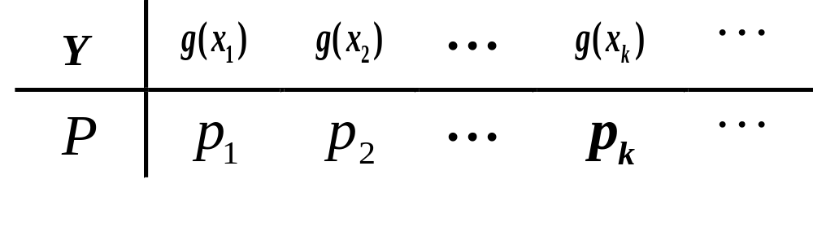
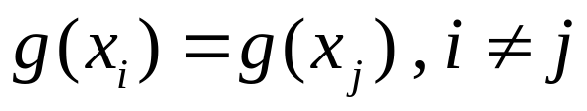
注意
⒈ 设
互不相等时，则
由
可得
⒉ 当
，则把那些相等的值合并，
并根据概率的可加性把对应的概率相加得到Y的分布律。

Slide 8
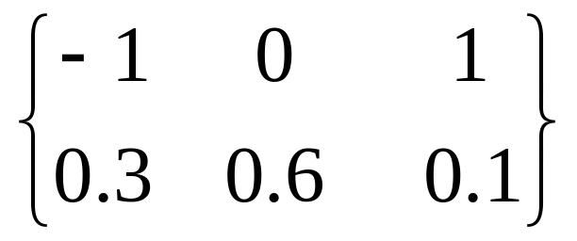
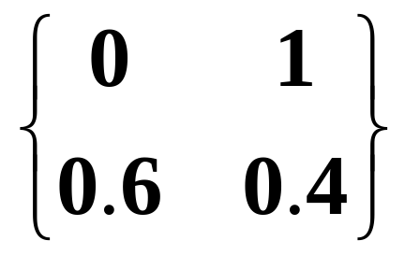
如：
X
～
则 Y=X² 的分布律为：
Y
～

Slide 9
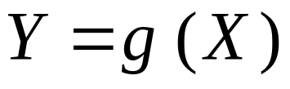
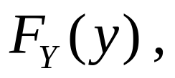
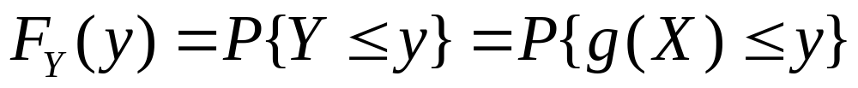
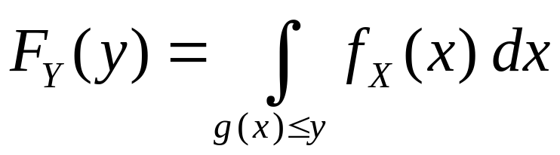

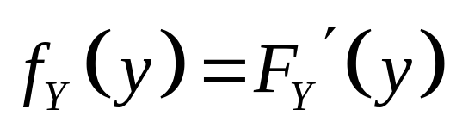
二、连续型随机变量的函数的分布
Ⅰ. 分布函数法（一般的函数都适用）
第一步：先求
的分布函数
区域找对至关重要
第二步：再利用
的分布函数与概率密度
之间的关系求
的概率密度为

Slide 10
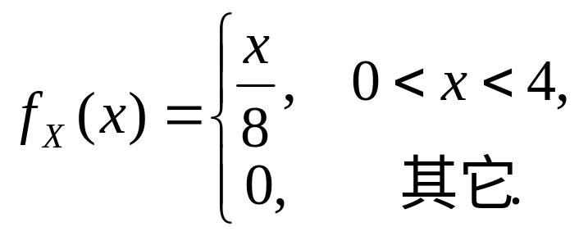
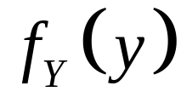
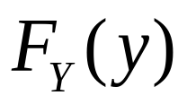
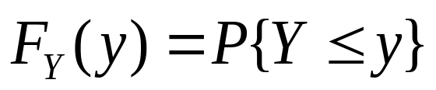
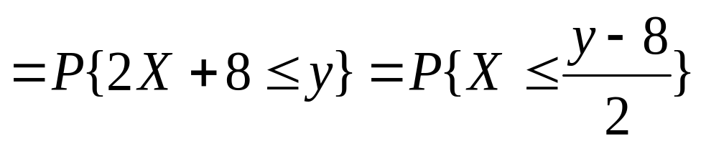
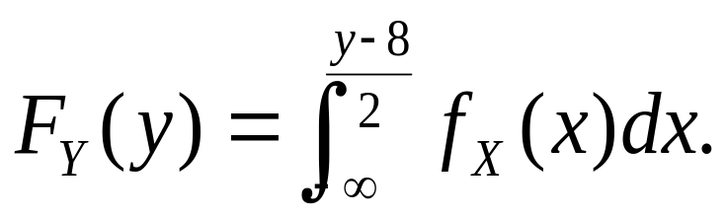
例2
设随机变量X 具有概率密度：
试求Y =2X +8 的概率密度
解 ⑴ 先求 Y =2X +8 的分布函数

Slide 11
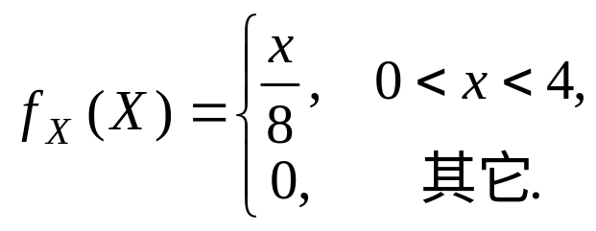
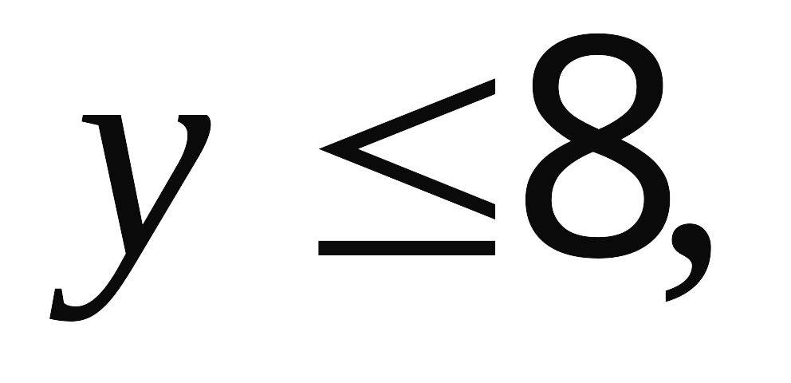
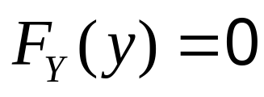






Y =2X +8 的概率密度为

Slide 12

















例3：
解: 由题意可知
的取值范围为

Slide 13
练习：P57 ex2.7
第3(3)题

Slide 14





例4
设随机变量X 具有概率密度
求 Y = X ² 的概率密度.
解：(1) 先求 Y = X ² 的分布函数 F_{Y}(y)：
（2）关于y复合求导，

Slide 15





例如
设X ∼U(-1,2),求Y =X ²的分布函数与概率密度。
解
当 y < 0时，
当y ≥ 4时，
当 0 ≤ y < 4 时，

Slide 16











当 0 ≤ y < 4 时，
当 0 ≤ y < 1 时，
当 1 ≤ y < 4 时，

Slide 17
练习：P57 ex2.7 第5题

Slide 18



Ⅱ. 公式法（只适用于单调函数）
定理 设⑴ 随机变量X具有概率密度
处处可导,且是严格单调函数
则Y=g(X)是连续型随机变量，其概率密度为
其中 h(y) 是 g(x) 的反函数，α与β具体题中再定。
注：⑴ 只有当g( x)是x的严格单调可导函数时，才可
用以上公式；
⑵ 注意定义域的选择。

Slide 19





例如： 在例2中验证用公式法的条件，由于
故g(x)严格单调增，其反函数为
利用公式可得：

Slide 20



例5 设随机变量X在(0,1)上服从均匀分布，求Y=-2lnX的概率密度.
在区间(0,1)上,函数 lnx<0 ,
解：
故 y=-2lnx>0, 而且
于是 y在区间(0,1)上单调下降，有反函数
注意取
绝对值
由前述定理得

Slide 21




例6
证 X的概率密度为：
由定理的结论得：

Slide 22




特别地，取
，得

Slide 23
练习：P57 ex2.7 第2题

Slide 24





知识小结
一、研究对象：随机变量（随机试验结果数量化）
二、分布函数的性质
单调不减性
右连续性
离散型
阶梯函数
连续型
连续性

Slide 25





三、分布律和概率密度函数的性质
离散型
连续型

Slide 26
四、几种重要的分布
离散型
连续型
(0—1)分布
二项 分布
泊松 分布
均匀分布
指数 分布
正态 分布
标准正态分布
五、常见的题型
求解：分布律、概率密度、分布函数（相互求解）
随机变量函数的分布（离散、连续）

Slide 27
对于离散型随机变量，在求Y=g(X) 的分布律时，需要注意的是通过函数计算出来的值是否有相同的，如果有相同的，要注意合并，相应概率相加，从而可以求出 Y 的分布律。
对于连续型随机变量，在求Y=g(X) 的分布时，关键的一步是把事件 { g(X)≤ y } 转化为X在一定范围内取值的形式，从而可以利用 X 的分布来求 P { g(X)≤ y }.

